Slide 1
Презентация к уроку на тему: «Моя Родина»

Slide 2
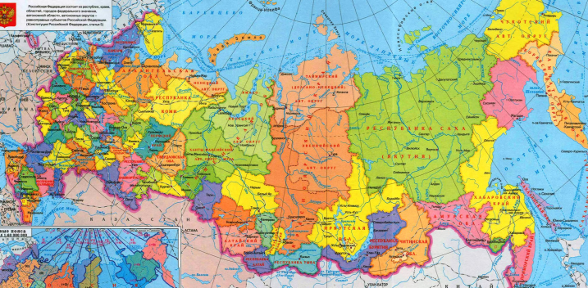

Slide 3
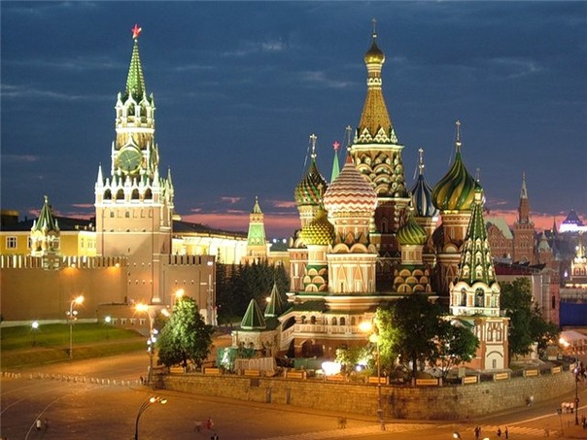
Москва

Slide 4
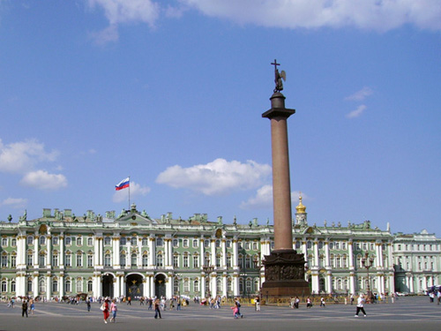
Санкт-Петербург

Slide 5
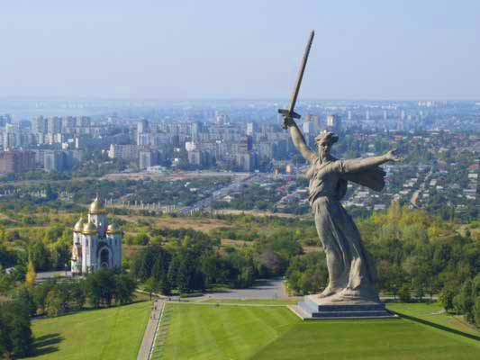
Волгоград

Slide 6
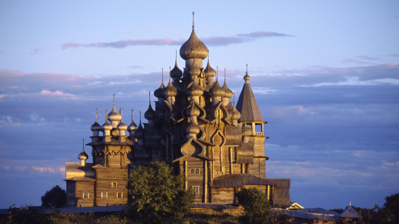
Кижи

Slide 7
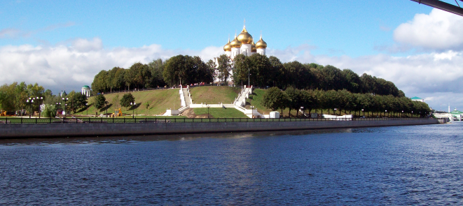
Ярославль

Slide 8


